Slide 1
Jiný pohled na cache

Slide 2
Algoritmy a cache
Přístupy do paměti v algoritmech jsou dvou druhů
  S předvídatelnou adresou
    Lineární průchody polem
        for ( i = 0; i < N; ++ i ) { /*...*/ a[ i] /*...*/ }
    Lineární průchody s větším skokem
        for ( j = 0; j < M; ++ j ) for ( i = 0; i < N; ++ i ) { /*...*/ a[ i][ j] /*...*/ }
  S "náhodnou" adresou
    Hashovací tabulky
        for ( i = 0; i < N; ++ i ) { /*...*/ a[ hash( d[ i])] /*...*/ }
    Bucket-sort
        for ( i = 0; i < N; ++ i ) { /*...*/ a[ b[ i]] /*...*/ }
    Binární vyhledávání
        while ( /*...*/ ) { if ( a[ j] > /*...*/ ) j = /*...*/; else j = /*...*/; }
    Spojové struktury
        while ( p != 0 ) { /*...*/ p = p->next; /*...*/ }

Slide 3
Algoritmy a cache
Přístupy s předvídatelnou adresou
  Efekt řádku cache: Husté lineární průchody mají dobré hit ratio
  Write buffers: Zápisy obvykle nezdržují
  Hardware prefetching
    procesor detekuje lineární průchody a načítá data do L1 předem
  Software prefetching
    překladač generuje instrukce pro přístup k datům předem
      běžné instrukce pro čtení - vyžadují jistotu příští iterace
      speciální instrukce pro spekulativní čtení - potlačené výjimky
    totéž může udělat programátor ručně
      u dnešních procesorů/překladačů nebývá zapotřebí
  Latence přístupu se skryje paralelním vykonáváním jiné užitečné činnosti
  Rozhoduje propustnost sběrnic paměť-cache-ALU (bandwidth)
    Algoritmy se optimalizují na nejlepší využití dané propustnosti

Slide 4
Algoritmy a cache
Přístupy s "náhodnou" adresou
  Adresa nezávislá na předchozí iteraci
    Latenci přístupu lze skrýt paralelizací
      Někdy to dokáže sám překladač
    Hashovací tabulky
        for ( i = 0; i < N-1; ++ i ) { x = hash( d[ i+1]); /*...*/ v /*...*/; v = a[ x]; }
    Bucket-sort
        for ( i = 0; i < N; i += 2 ) { /*...*/ a[ b[ i]] /*...*/ a[ b[ i+1]] /*...*/ }
  Adresa závislá na předchozí iteraci (loop-carried dependence)
    Paralelizovat není s čím
    Rozhoduje latence přístupu
    Binární vyhledávání
        while ( /*...*/ ) { if ( a[ j] > /*...*/ ) j = /*...*/; else j = /*...*/; }
    Spojové struktury
        while ( p != 0 ) { /*...*/ p = p->next; /*...*/ }

Slide 5
Algoritmy a cache
Adresa závislá na předchozí iteraci (loop-carried dependence)
  Paralelizovat není s čím
  Vyžaduje globální úpravu algoritmu (změny rozhraní funkcí)
    Výměna vzájemné vnořenosti cyklů
      loop reversal; obecněji afinní transformace cyklů (loop skewing)
    Vyžaduje stabilní počet iterací vnitřního cyklu
    Binární vyhledávání
        for ( i = 0; i < N; ++ i ) bsearch( a, M, b[ i]);
      upraveno na
        bsearch_many( a, M, b, N);
  U nevhodných datových struktur paralelizovat nelze
    Překážkou je nevyváženost počtu iterací
  Paralelizace zhoršuje lokalitu přístupů do paměti
    Skrytí latence za cenu sníženého cache hit ratio

Slide 6
Ideální algoritmus
Celková architektura „ideálního algoritmu“
  Jádro úlohy pracující v registrech
    podúloha do velikosti 28 B(x86)/120 B(x64)/512 B(AVX)/2048 B(AVX512)
    Pouze lokální proměnné, pokud možno žádné pole
    Proměnné čteny z paměti na začátku/zapisovány do paměti na konci
    V ideálním případě SIMD instrukce
  Podúlohy do velikosti 8-16KB
    Data se vejdou do L1 (s ohledem na hyperthreading)
    Data podúlohy mohou být v paměti mírně nesouvislá
      Každý blok násobkem 64 B (cache line)
      Jsou-li bloky vzdálenější než 4 KB, pak <100 bloků (TLB1)
    Podúloha řešena iterativně nad jádrem úlohy
      Rekurzivní řešení mívá příliš velký overhead
      Iterace umožňuje prefetch
  Úlohy větší než ~16 KB
    Řešeny rekurzivně metodami Cache-Oblivious algoritmů
      Obvykle se dělí na dvě podúlohy o polovičním počtu operací
      Každá podúloha má větší než poloviční spotřebu paměti
      Vybírá se takový způsob dělení, který minimalizuje paměťový překryv podůloh
      Okolo 16 KB se rekurze nahradí iterací podúlohy
    Data každé podúlohy by měla mít malý počet bloků (problém TLB)

Slide 7
Ideální algoritmus
  Rekurzivní dělení na podúlohy
    Nejjednodušší je dělení na poloviny
      Většinou je nutné střídat směry dělení
      Každá podúloha má větší než poloviční spotřebu paměti
      Vybírá se takový způsob dělení, který minimalizuje paměťový překryv podúloh
      Tím je minimalizován paměťový průmět podúlohy
    Na pořadí záleží
      Přechody z jedné podúlohy do druhé způsobují výměnu obsahu cache
      Chování závisí na pořadí operací uvnitř podúloh
  Rekurzivní dělení je pouze mechanismus volby pořadí základních operací
    Křivka vyplňující prostor iterací

Slide 8
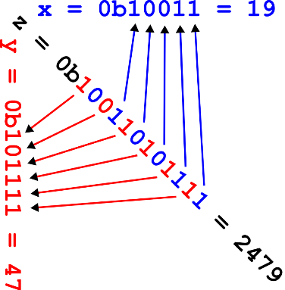
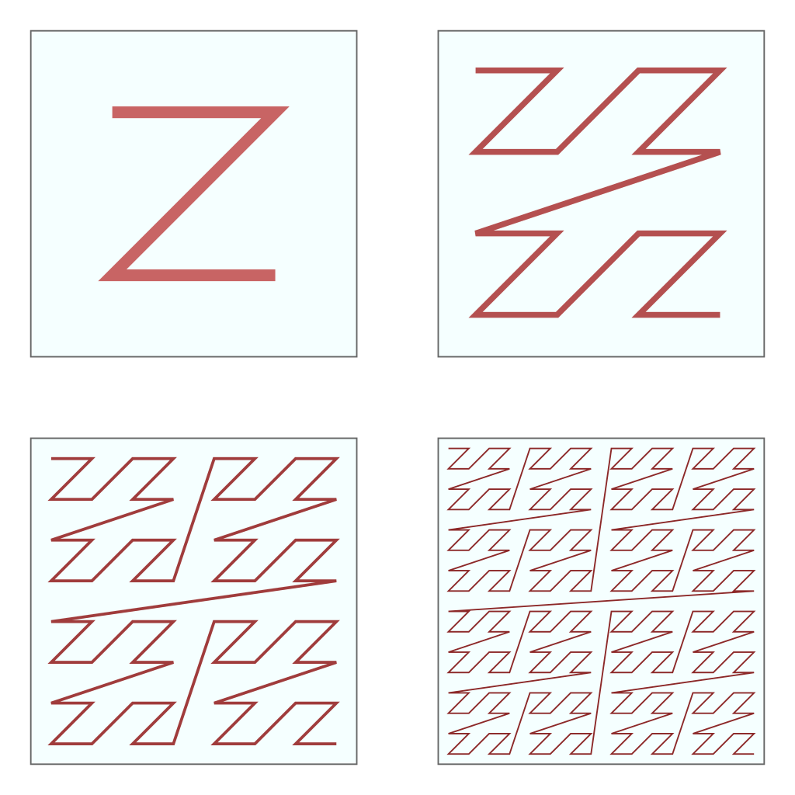
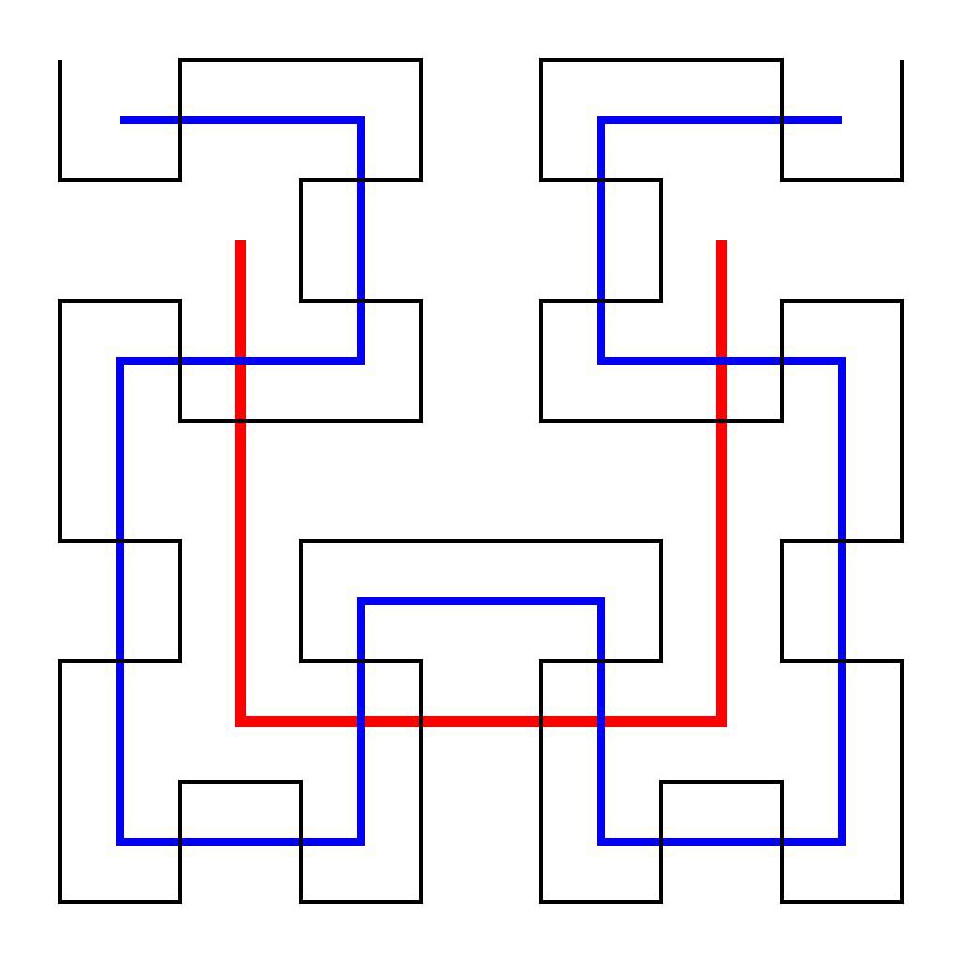
Ideální algoritmus
  Křivky vyplňující prostor iterací
    Z-křivka
      Lze generovat z pořadového čísla střídáním bitů
      Často mění více než jednu souřadnici
    Hilbertova křivka
      Pohyb vždy pouze na sousední pole
      Komplikované generování
    Zjednodušení Hilbertovy křivky
      Sousednost není většinou nutná,
      stačí změna pouze v jedné dimenzi
      Generována Grayovým kódem a následným střídáním bitů
        z = i ^ (i << 1)

Slide 9
Algoritmy a cache - další pohled
Přístup na náhodné adresy
  Schopnost přístupu na náhodné adresy je pro algoritmus klíčová
    bsearch, hash,...
  Nalezení příslušné buňky paměti je součástí užitečného výkonu algoritmu
    Program vykonává užitečnou práci pomocí adresních dekodérů paměti
      Adresní dekodéry jsou v paměti pořád - zaměstnejme je!
      Paměť má nezávisle pracující bloky - zaměstnejme je paralelně
Přístup na předvídatelné adresy
  Předvídatelný (lineární) přístup nevyužívá schopnosti RAM
    Adresní dekodéry opakovaně dekódují podobné adresy
      Zbytečný hardware, zbytečná spotřeba energie
  Architektura RAM stroje je pro takové algoritmy nadbytečná
    Běžné programovací jazyky jsou této architektuře podřízeny
  Vystačili bychom s Turingovskou páskou
    Neumíme ji fyzicky realizovat
    Neumíme v tomto prostředí programovat

